Slide 1
قیمت سکه (ریال)
قیمت یک انس طلا (دلار)
قیمت دلار (ریال)
شاخص کل بورس (واحد ندارد)
قیمت بیت‌کوین (دلار)
آگاهی از وضعیت کلی بازار
Source :
www.tgju.org

Slide 2
یادآوری

Slide 3
بورس
سایت‌های مرتبط tsetmc.com
تحلیل تکنیکال (دو سهم وغدیر و دماوند)
اندیکاتورها(macd) (تشخیص واگرایی)

Slide 4
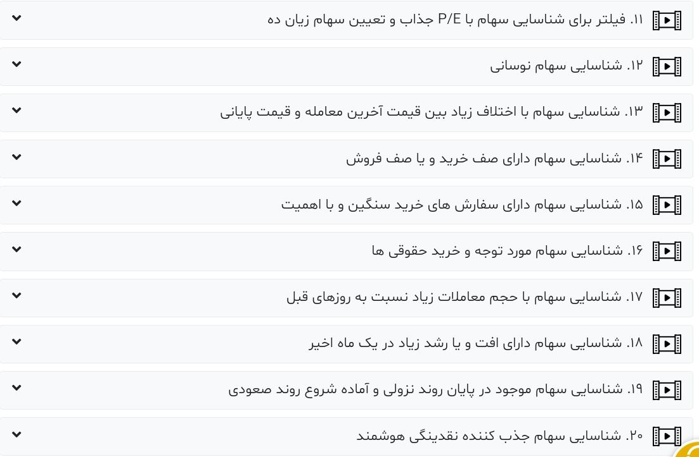
فیلتر نویسی
منبع عکس سایت فرادرس
تمام این فیلترها را باید بتوانیم تولید کنیم.

Slide 5
موفق و پیروز باشید.

